Slide 1
Województwo mazowieckie
Elementy Historyczne

Slide 2

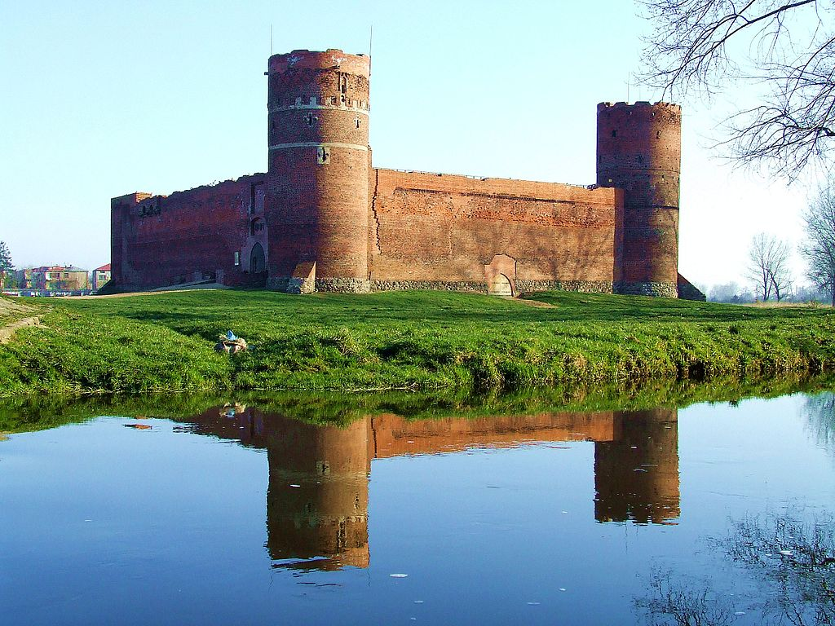
Zamek w Ciechanowie
Zamek ciechanowski został wzniesiony w latach osiemdziesiątych XIV wieku. Najstarsze wzmianki o warowni pochodzą z roku 1429, kiedy to jego architekt – mistrz Niklos przedstawił księciu Januszowi I rachunki budowlane dotyczące prac przy wznoszeniu twierdzy. Niespełna pół wieku później książęca rezydencja uległa poważnym uszkodzeniom, będącym wynikiem pożaru, który w roku 1467 strawił stare miasto. Obiekt szybko odbudowano i podczas prac renowacyjnych znacznie unowocześniono. Po śmierci ostatniego księcia mazowieckiego, Janusza III, został ofiarowany w posagu królowej Bonie, żonie Zygmunta Starego. W XVI wieku zamek zostaje przebudowany na renesansową rezydencję królowej Bony, wtedy właśnie przeżywa czasy swojej świetności. Największych zniszczeń zamek doznał w okresie potopu szwedzkiego.

Slide 3

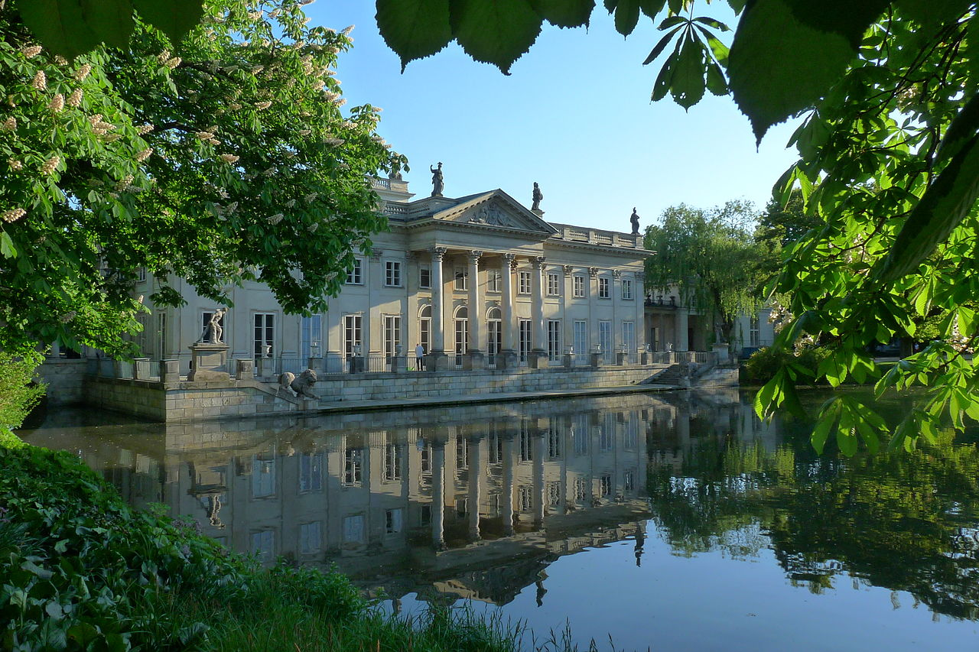
Łazienki Warszawskie
W średniowieczu w miejscu Łazienek znajdował się zwierzyniec służący jako miejsce polowań książąt mazowieckich. We wrześniu 1764 Ujazdów wraz ze zwierzyńcem został kupiony od Elżbiety (wdowy po Teodorze Lubomirskim) i jej syna Kacpra, przez Stanisława Augusta Poniatowskiego. Przygotowując się do roli króla, szukał on poza miastem miejsca na swoją prywatną rezydencję. Jego przekształcanie w letnią rezydencję królewską – krajobrazowy park angielski ozdobiony pawilonami – rozpoczęto w 1774, po zarzuceniu rozpoczętego projektu przebudowy Zamku Ujazdowskiego. Pierwszym budynkiem zbudowanym przez króla w Łazienkach był Biały Domek.

Slide 4

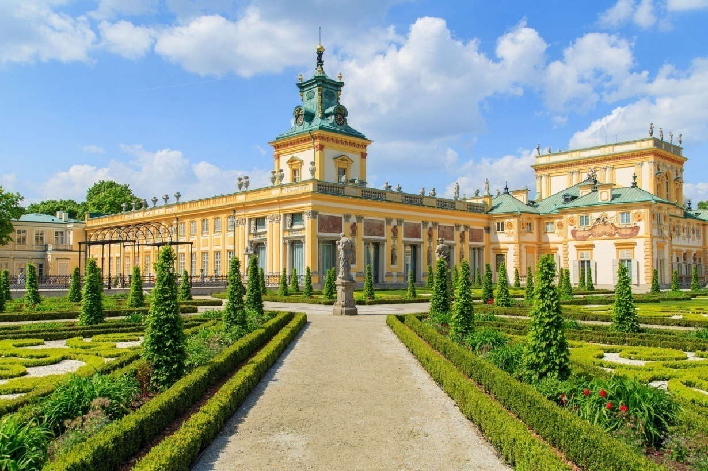
PAŁAC W WILANOWIE
Wilanów (zwany wcześniej Milanowem) stal się własnością króla Jana III Sobieskiego w latach 70-tych XVII w. Początkowo król nakazał zbudować w tym miejscu jedynie skromną podmiejską rezydencję. Z czasem jednak, po sukcesach odniesionych na arenie międzynarodowej, a zwłaszcza po głośnym zwycięstwie nad Turkami pod Wiedniem w 1683 r., Jan III Sobieski postanowił przekształcić rezydencję w Wilanowie w wytworny pałac typu entre cour et jardin. Prace budowlane trwały do czasu śmierci króla. W wyniku śmiałego projektu autorstwa Augustyna Locciego powstała wspaniała królewska rezydencja, która połączyła w sobie cechy podparyskiego wersalu, włoskiej willi ogrodowej i typowego dla Polski dworu szlacheckiego.

Slide 5

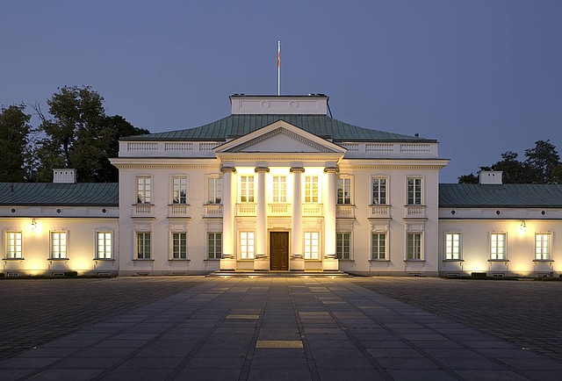
BELWEDER W WARSZAWIE
Pierwszy pałac został w tym miejscu wybudowany w XVII w. przez kanclerza wielkiego litewskiego Krzysztofa Zygmunta Paca. Obecny budynek Belwederu to natomiast wynik przebudowy, jaką wykonał w latach 1818 – 1822 Jakub Kubicki, jeden z najwybitniejszych przedstawicieli polskiego klasycyzmu. Pierwszym jego lokatorem był znienawidzony przez Polaków wielki książę Konstanty, naczelny wódz armii Królestwa Polskiego. W momencie wybuchu powstania listopadowego książę był pierwszym celem ataku, zdołał on jednak w porę uciec przed polskimi oddziałami. Po klęsce powstania i aż do odzyskania przez Polskę niepodległości Belweder nadal pełnił funkcję siedziby władz zaborczych.

Slide 6

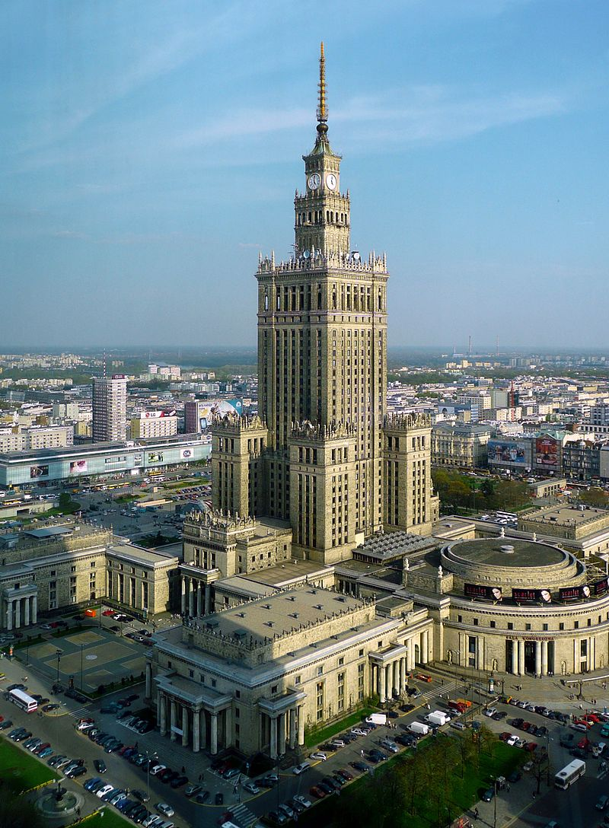
PAŁAC KULTURY W WARSZAWIE
Pałac stanowił „dar narodu radzieckiego dla narodu polskiego”. Wybudowany został w latach 1952–1955 według projektu radzieckiego architekta Lwa Rudniewa, który inspirował się moskiewskimi drapaczami chmur (znanymi poza Rosją jako Siedem Sióstr), wzorowanymi są na amerykańskich wieżowcach w stylu art déco. Architektonicznie jest mieszanką socrealizmu i polskiego historyzmu. Przed głównym wejściem (od strony ul. Marszałkowskiej) znajdują się dwie rzeźby: Adama Mickiewicza dłuta Stanisława Horno-Popławskiego oraz Mikołaja Kopernika autorstwa Ludwiki Nitschowej.

Slide 7
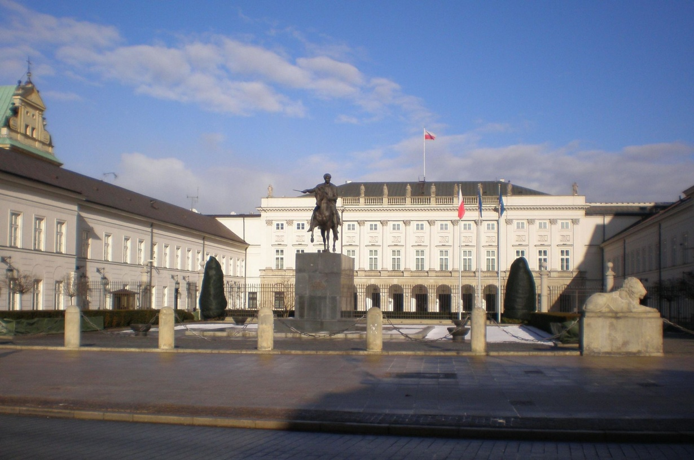
PAŁAC PREZYDENCKI W WARSZAWIE
Historia Pałacu Prezydenckiego sięga połowy XVII w. Budowę okazałej, utrzymanej w stylu barokowym budowli zlecił hetman wielki koronny Stanisław Koniecpolski. W 1674 r. pałac stał się własnością potężnego rodu Radziwiłłów. Za czasów panowania Augusta III Sasa i Stanisława Augusta Poniatowskiego odbywały się tu huczne bale, na których bywała cała elita polityczna i artystyczna kraju. W latach 1791 – 1792, gdy w Warszawie odbywały się obrady Sejmu Czteroletniego, pałac stanowił siedzibę Przyjaciół Konstytucji Rządowej.

Slide 8
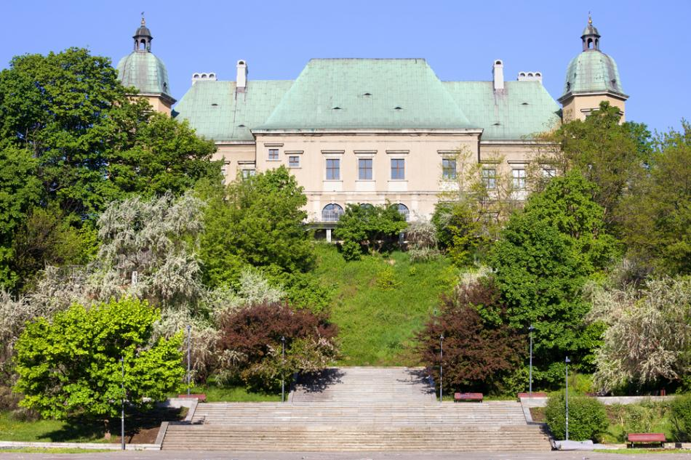
ZAMEK UJAZDOWSKI W WARSZAWIE
Król Zygmunt III Waza szczególnie upodobał sobie te tereny i postanowił wybudować tu wreszcie zamek murowany, jako swoją podmiejską rezydencję. Utrzymana w stylu manierystycznym, jednopiętrowa budowla doskonale prezentowała się na skarpie nadwiślańskiej. W II poł. XVII w. zamek przeszedł na własność księcia Stanisława Herakliusza Lubomirskiego, który nakazał Tylmanowi von Gameren przebudowanie jego wnętrz. To również wtedy zamek został otoczony pięknym parkiem, w którym wybudowano Ermitaż i Łaźnię (dzisiaj Pałac na Wyspie). Kolejnym właścicielem zamku został w 1766 r. król Stanisław August Poniatowski, który jednak już w 1784 r. oddał budynek Gwardii Pieszej Litewskiej. Zmiana funkcji budynku pociągnęła za sobą również kolejną jego przebudowę. Dodatkowo dobudowano tu stajnie, wozownię i lazaret. W 1809 r., w czasach wojen napoleońskich zamek został przekształcony w szpital wojskowy, a stan ten utrzymał się do końca II wojny światowej. Niektóre z wybudowanych w tym czasie pawilonów szpitalnych można w okolicy zamku oglądać do dziś.

Slide 9
Autorzy: N. Pniewska, D. Tuchewicz klasa IV

